Slide 1
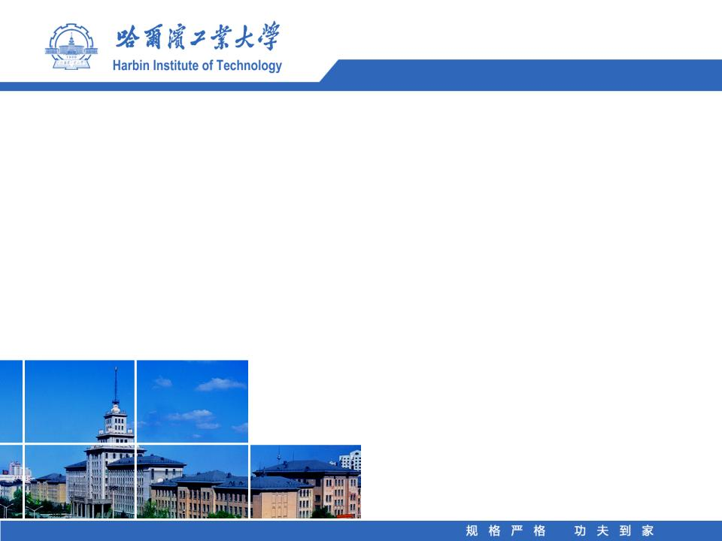
毕业设计中期检查报告
带电粒子在不同材料下的屏蔽模拟分析
答辩人：李岳松
1711301班

Slide 2
课题简介
主要研究成果
遇到的困难及解决措施
目录

Slide 3

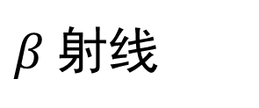
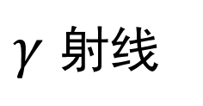
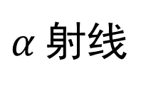
课题简介
辐射可能损害人体与仪器设备
$β$射线
能量沉积于皮肤组织，使其受到损伤
$α$射线
内照射，内脏受到损伤
$γ$ 射线
高能量光子伤害人体，损害DNA
高能宇宙射线
诱发航天器等产生永久性故障
或暂时性损伤
Notes:
补

Slide 4
课题简介
本课题旨在研究带电粒子的能量在物质中的衰减规律，从而计算带电粒子的射程、能量沉积等物理过程，进而得到对人体、仪器设备等屏蔽效果最佳的若干种方案。
Notes:
改

Slide 5
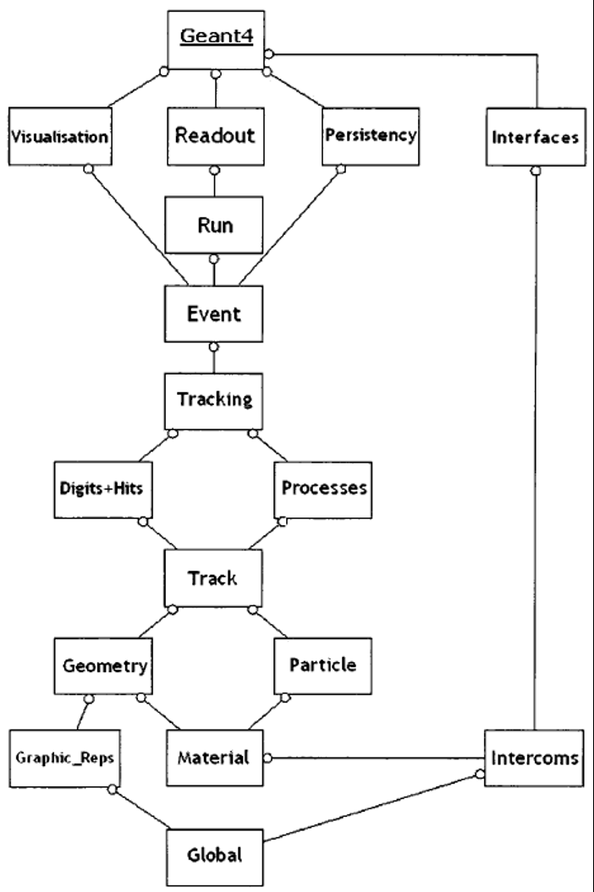
课题简介
蒙特卡洛程序包Geant4可以用来模拟多种粒子与物质的相互作用。
仿照真实的物理实验场景，通过各种物理反应过程截面的蒙特卡罗抽样来模拟真实的物理过程。
Geant4中运行一个案例的流程图

Slide 6
研究成果
最优屏蔽层理论研究
单位质量阻止本领计算公式的验证
不同物质对中高能质子的屏蔽效果

Slide 7
研究成果
最优屏蔽层理论研究
（1）厚度最小
（2）质量最小
屏蔽层厚度不小于粒子在屏蔽层里的射程
沿带电粒子入射方向的
屏蔽层线质量密度
寻找单位质量屏蔽层物质阻止本领 最大的物质
寻找单位质量屏蔽层物质阻止本领 最大的物质

Slide 8
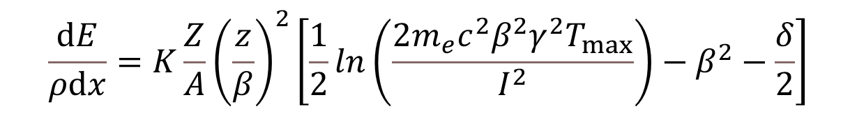
研究成果
阻止本领计算公式的验证——公式介绍
单位质量物质的阻止本领计算公式如下^{[1]}：
$$\frac{dE}{ρdx}=K\frac{Z}{A}{\left(\frac{z}{β}\right)}^{2}\left[\frac{1}{2}ln\left(\frac{2m_{e}c^{2}β^{2}γ^{2}T_{max}}{I^{2}}\right)−β^{2}−\frac{δ}{2}\right]$$
式中：
屏蔽物质的平均电离能
入射粒子的速度
入射粒子的核电荷数与质量
物质元素的核电荷数与原子量
与物质密度有关的参数
当 时对结果影响显著
[1]. Nagashima Yorikiyo. Elementary Particle Physics:Quantum Field Theory and Particles[M]. Weinheim, Germany : Wiley‐VCH Verlag GmbH & Co. KGaA, 2010：384.

Slide 9

研究成果
阻止本领计算公式的验证——验证思路
$$\frac{dE}{ρdx}=K\frac{Z}{A}{\left(\frac{z}{β}\right)}^{2}\left[\frac{1}{2}ln\left(\frac{2m_{e}c^{2}β^{2}γ^{2}T_{max}}{I^{2}}\right)−β^{2}−\frac{δ}{2}\right]$$
单位质量物质的阻止本领与屏蔽物质种类、带电粒子电荷数、带电粒子入射能量有关
在G4中进行模拟计算，改变屏蔽物质种类、带电粒子电荷数、带电粒子入射能量，统计屏蔽物质中的能量沉积，与理论公式计算值相比较。

Slide 10
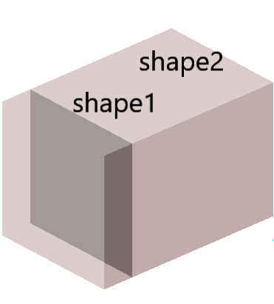
研究成果
阻止本领计算公式的验证——Geant4仿真计算
建模 建立一个厚度为微米量级的Al薄板，其余部分为真空，如右图
2. 统计能量沉积 利用Geant4所返回的吸收剂
量来计算薄板内能量沉积，进而得到
3. 改变参数 改变入射粒子能量与薄板材料，
记录不同参数下单位长度薄板的能量沉积
Geant4中的薄板模型
4. 与理论值比较 将模拟值 与理论值
比较

Slide 11
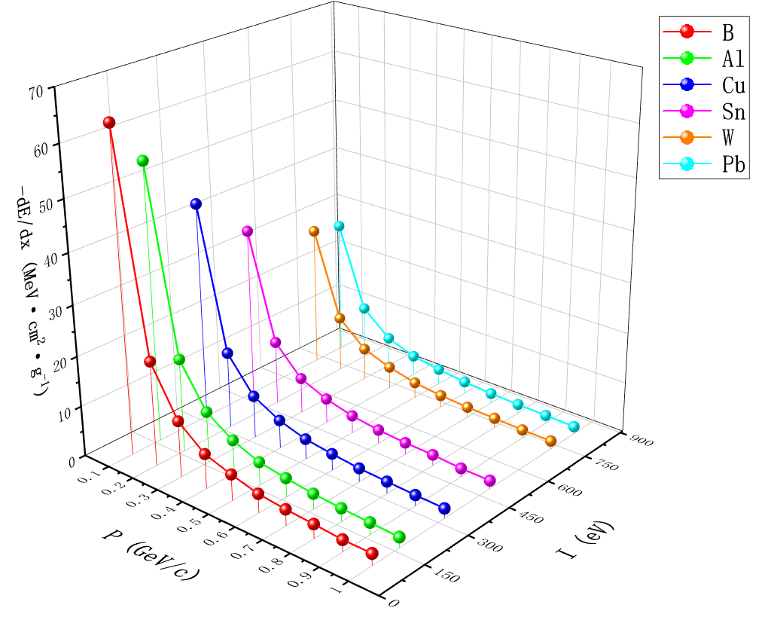
B
Al
研究成果
阻止本领计算公式的验证
——验证结果
Cu
Sn
B
W
Pb
入射粒子能量不同、屏蔽物质材料不同时单位质量物质的阻止本领
改变粒子入射能量、屏蔽物质种类，所得G4模拟值与理论计算值的比较

Slide 12
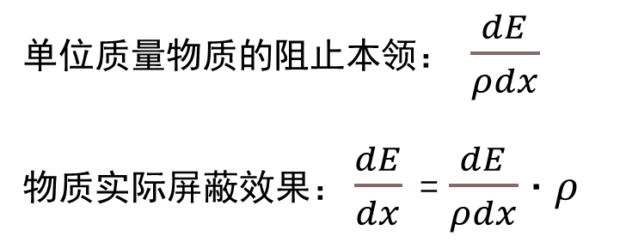
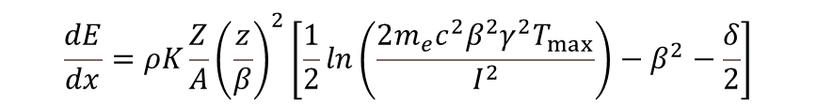
研究成果
不同物质对0.1GeV/c~1GeV/c质子的屏蔽效果
单位质量物质的阻止本领： $\frac{dE}{ρdx}$
物质实际屏蔽效果： $\frac{dE}{dx}$ = $\frac{dE}{ρdx}$·$ρ$
入射粒子能量不同、屏蔽物质材料不同时
单位质量屏蔽物质的阻止本领
$$\frac{dE}{dx}=ρK\frac{Z}{A}{\left(\frac{z}{β}\right)}^{2}\left[\frac{1}{2}ln\left(\frac{2m_{e}c^{2}β^{2}γ^{2}T_{max}}{I^{2}}\right)−β^{2}−\frac{δ}{2}\right]$$
入射粒子能量不同、屏蔽物质材料不同时
屏蔽物质的阻止本领

Slide 13
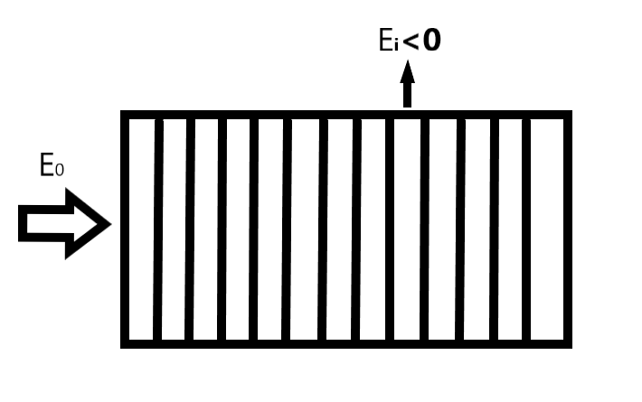
研究成果
不同物质对中高能质子的屏蔽效果
——粒子射程模拟计算
输入粒子入射能量、屏蔽物质种类等参量
将屏蔽物质延粒子入射方向划分为N层，每层1μm
入射粒子能量不同、屏蔽物质材料不同时
粒子在物质中的射程
将粒子穿过上一层物质后的能量作为下一层物质的入射能量
粒子穿过某一层能量达到阈值时，计算停止

Slide 14
研究成果
不同物质对中高能质子的屏蔽效果——粒子射程模拟计算
入射能量/MeV 物质种类 |  | 1 | 100 | 200 | 300 | 400
C | Geant4 | 0.016 | 43.60 | 145.50 | 286.00 | 461.00
 | 自编程序 | 0.015 | 43.19 | 145.30 | 287.85 | 460.17
 | 二者差别 | 6.25% | 0.92% | 0.13% | 0.65% | 0.18%
Fe | Geant4 | 0.008 | 14.60 | 48.70 | 95.50 | 149.20
 | 自编程序 | 0.009 | 14.48 | 47.82 | 93.93 | 149.31
 | 二者差别 | 12.5% | 0.82% | 1.81% | 1.64% | 0.06%
W | Geant4 | 0.011 | 8.36 | 26.50 | 51.40 | 81.60
 | 自编程序 | 0.023 | 8.15 | 26.37 | 51.33 | 81.13
 | 二者差别 | 52.2% | 2.57% | 0.51% | 0.14% | 0.58%
自编程序计算结果与Geant4仿真结果在粒子初始能量分别为100、200、300、400 MeV时符合得很好

Slide 15
研究成果
后期拟完成的研究工作及进度安排
时间 | 进度安排
4月 | 电子的屏蔽计算 粒子的屏蔽计算
5月 | 其他能量区间质子的屏蔽计算 撰写毕业论文

Slide 16
研究成果
存在的问题与困难
（1）复杂屏蔽材料的选取
如何把当前研究热门：陶瓷材料、合金、聚合物等物质也纳入最优屏蔽层的标准中。
（2）自编程序在低能区的误差
自编程序计算结果与Geant4仿真结果在粒子入射能量为 1MeV时差别较大，尤其当屏蔽物质为W时，差别十分明显，对于其中的原因我们目前还不清楚。

Slide 17
谢谢观看！

